Slide 1
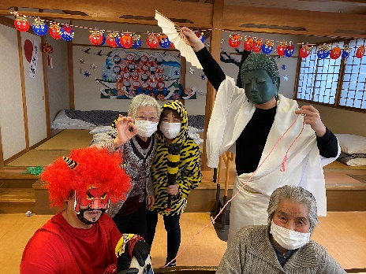
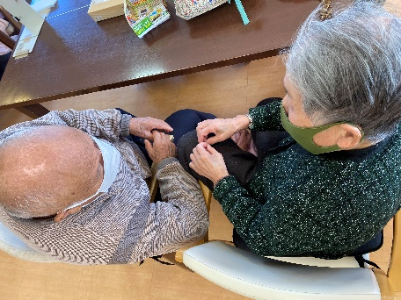
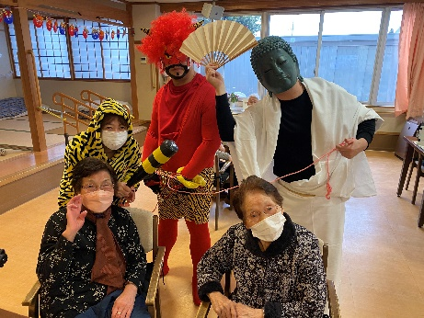
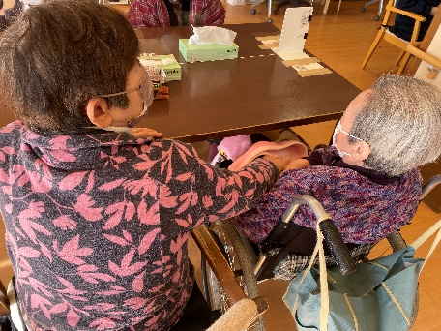
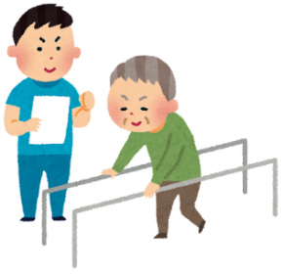
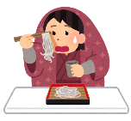
皆さんこんにちは
まだまだ寒さが厳しい二月ですが、暦の上では春がやってきます。
雪が降るし、気温も低いし、どこに春がやってきたんだろう？と思いますが、ほんの少しずつ季節は春へ向かっていくのが二月なんですよね～
さて、二月はイベントも多い月ですが、真っ先に思い浮かぶのは【節分】ではないかと思います。皆さんのご自宅でも豆まきをしたり、イワシや恵方巻を食べたりしたのではないでしょうか？我が家は、恵方巻にはあまり興味を示さず、安定の納豆巻きを食しました 恵方巻・・・これはもともと関東地方の風習で、大手コンビニエンスストアが全国に広めたと言われているようです。また、同じく【バレンタインデー】もありますが、こちらは外国から伝わってきたものですが、企業が商業目的で広めたため日本で独自の進化を遂げているようです。
私はそんな戦略に引っかからないもん‼と言いながら、スーパーやデパートの装飾がイベント仕様になると、まんまと買ってしまう私でした・・・
皆さん商売上手ですよね～ ミサト
さくらの里通信
右の写真は仲良し夫婦♡と、手が冷たいね～と温めて下さっている様子です。見ていてほっこり♨
左は毎年恒例豆まきです！
鬼に向かって本気で豆をぶつけた後は、福の神も一緒に記念撮影。
皆さん、素敵な笑顔ですね
令和5年2月号
デイサービス
さくらの里若柳
TEL：32-7372
日常のひとコマ
＆
豆まき
3月
3日（金） ひな祭り
10日（金） さくらの里カフェ
4月の行事は、3月号でお知らせ致します
新年度を迎えるにあたって楽しい企画を考案中ですので、楽しみにしていて
下さいね～
※ご興味のある方、担当のケアマネさんにお気軽にご相談ください。
利用日の変更も随時可能です。又、追加利用も大歓迎。ご利用お待ちしています。
主な行事のお知らせ

